Slide 1
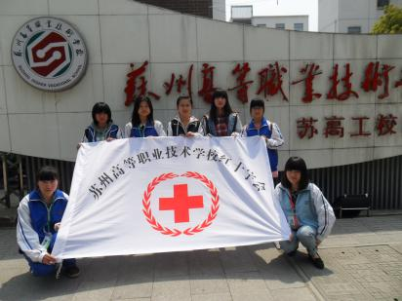
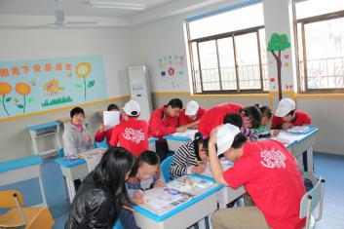
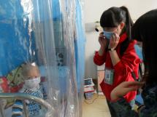
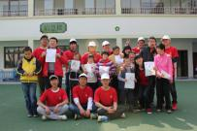
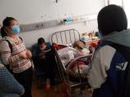
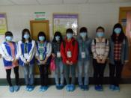
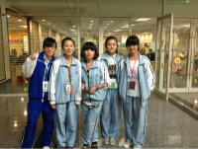
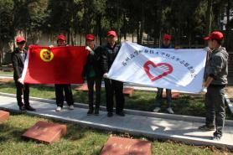
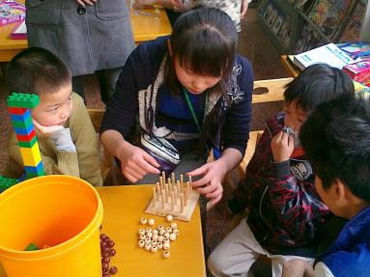
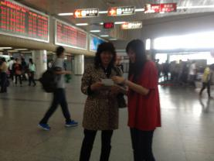
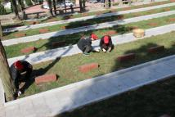
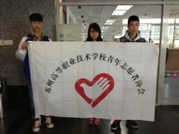
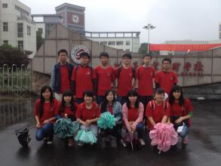
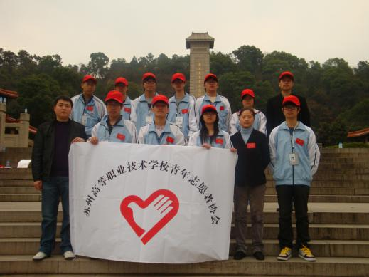
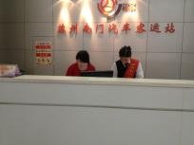
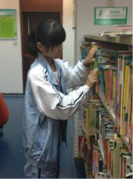
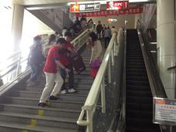
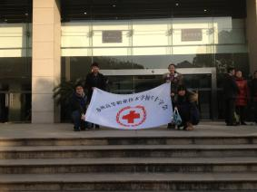

Slide 2
立足初心、 实践创新
唱响时代主旋律
职教德育从自觉走向自信
江苏省职教学会德育工作委员会 副主任
南京市职教（成人）教研室 主任 章宏

Slide 3
新时期、新形势、新任务：
根本任务：
立德树人
大有作为；
大有可为；

Slide 4
一、标准引领：从德育特色校到先进校
目录
二、载体创新：从主题教育到多彩社团
三、沙龙研修：从经验型到专家型

Slide 5
标准引领
从德育特色校到先进校
（一）优化德育评优项目，引领职教人德育自觉
（二）严格典型产生办法，内化职教人德育自律
（三）宣传典型广泛推介，彰显职教人德育自信
01

Slide 6
( 一 )优化德育评优项目，
引领职教人德育自觉

Slide 7
（一）优化德育评优项目，引领职教人德育自觉
《江苏省中等职业学校德育工作督导评价标准（试行）》
《江苏省职业学校德育工作先进校评选标准》
2012
2017
2008-2016评选出80所德育特色学校
22所德育工作先进校
2005
2015
《江苏省职业学校教学、学生、后勤管理规范》
《江苏省中等职业学校德育工作督导评价标准（修订）》

Slide 8
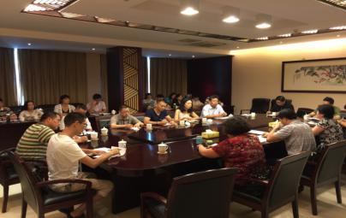
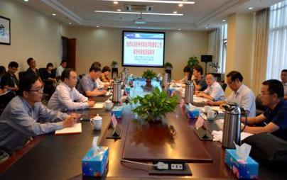
（一）优化德育评优项目，引领职教人德育自觉
视导培训会议
德育视导反馈

Slide 9
（一）优化德育评优项目，引领职教人德育自觉
一校一品

Slide 10
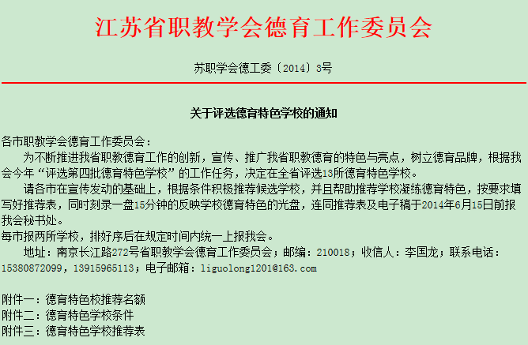
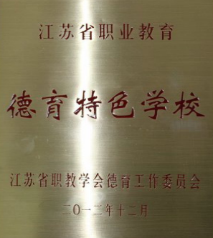
（一）优化德育评优项目，引领职教人德育自觉

Slide 11
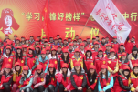
（一）优化德育评优项目，引领职教人德育自觉
泰兴中专阳光德育
德育特色校

Slide 12
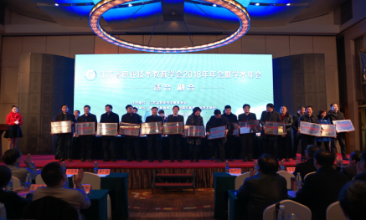
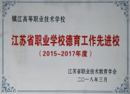
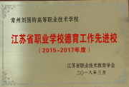
（一）优化德育评优项目，引领职教人德育自觉
德育先进校

Slide 13
( 二 )严格典型产生办法，
内化职教人德育自律

Slide 14
（二）严格典型产生办法，内化职教人德育自律
典型产生
标准引领
制定江苏省职业学校德育工作先进校标准
逐级评审
市级层面初评， 以评促改，以评促建
客观评价
网络评价、第三方评价
书面评审、现场评审相结合
多样评价

Slide 15
部分德育先进校

Slide 16
( 三 )宣传典型广泛推介，
彰显职教人德育自信

Slide 17
(三)宣传典型广泛推介，彰显职教人德育自信
借助年会主题展示
江苏省职教学会德育工作委员会第九届年会暨南京六合中专‘天蕴雨花’德育现场会”

Slide 18
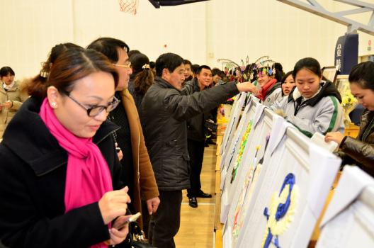
(三)宣传典型广泛推介，彰显职教人德育自信
组织活动专题展示

Slide 19
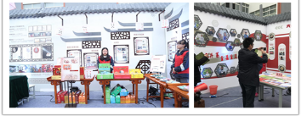
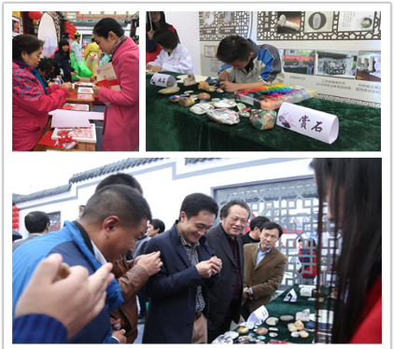
(三)宣传典型广泛推介，彰显职教人德育自信
组织活动
专题展示

Slide 20
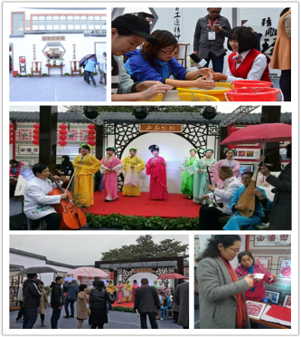
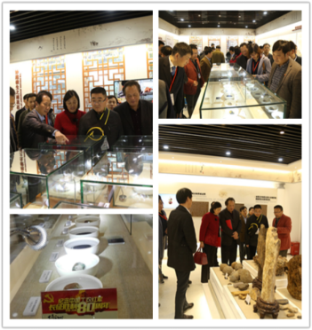
(三)宣传典型广泛推介，彰显职教人德育自信
组织活动专题展示

Slide 21
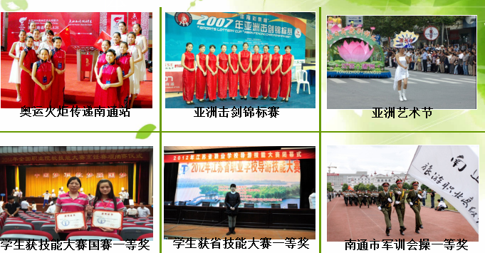
(三)宣传典型广泛推介，彰显职教人德育自信
组织活动专题展示

Slide 22
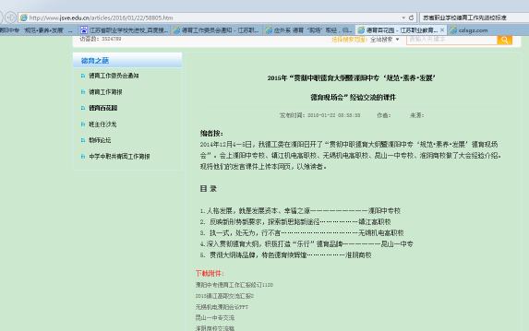
(三)宣传典型广泛推介，彰显职教人德育自信
http://www.jsve.edu.cn/channels/41263/list.htm
依托网报定期展示

Slide 23
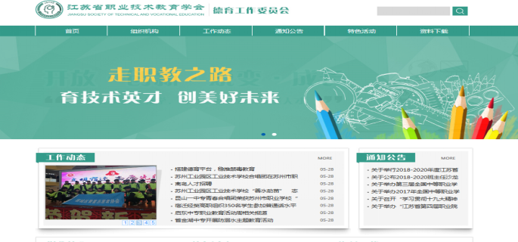
(三)宣传典型广泛推介，彰显职教人德育自信
http://www.jstve.org/Chapter_5.aspx
依托网报定期展示

Slide 24
载体创新
从主题教育到多彩社团
( 一 )开发具有职教特点、校本特色的主题教育
（二）加强社团建设，促进学生全面而有个性地成长
02

Slide 25
( 一 )开发具有职教特点、
校本特色的主题教育

Slide 26
1.深入贯彻十九大精神,开展主题教育活动

Slide 27
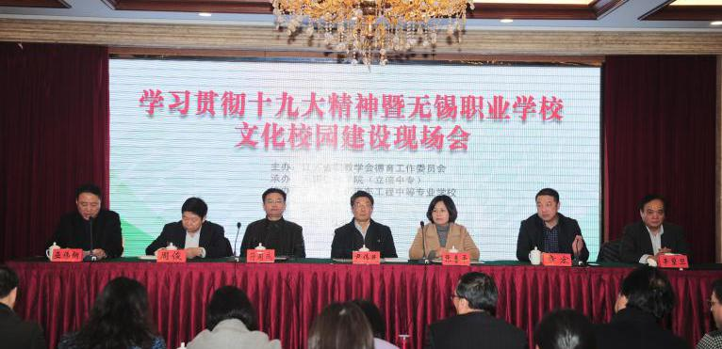
1.深入贯彻十九大精神,开展主题教育活动

Slide 28
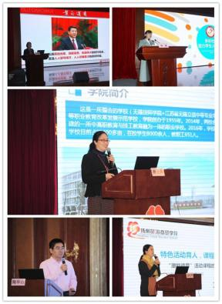
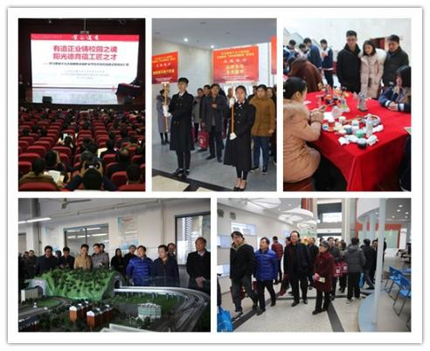
1.深入贯彻十九大精神,开展主题教育活动

Slide 29
2.培育和践行工匠精神，开展主题教育活动
“工匠精神”相关主题教育活动，旨在将工匠精神融入到职业教育的文化血脉之中。

Slide 30
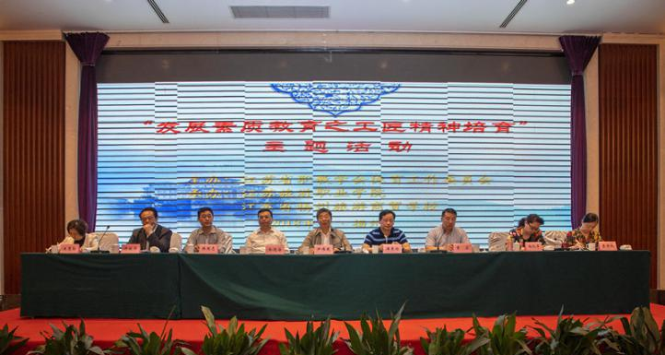
2.培育和践行工匠精神，开展主题教育活动

Slide 31
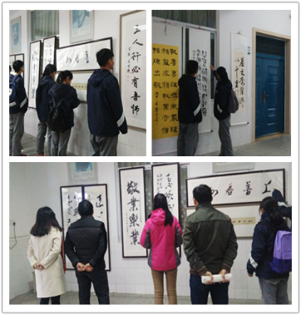
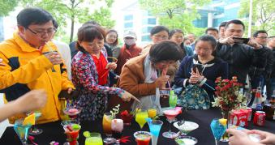
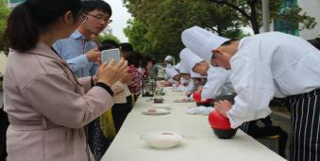
2.培育和践行工匠精神，开展主题教育活动

Slide 32
2.培育和践行工匠精神，开展主题教育活动
江苏省扬州旅游商贸学校

Slide 33
2.培育和践行工匠精神，开展主题教育活动
匠心育人，成就出彩人生
江苏南通中等专业学校

Slide 34
3.贯彻中职德育大纲，开展主题教育活动

Slide 35
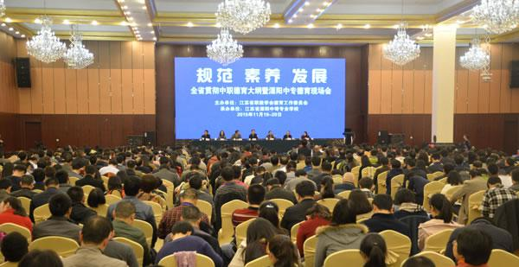
3.贯彻中职德育大纲，开展主题教育活动

Slide 36
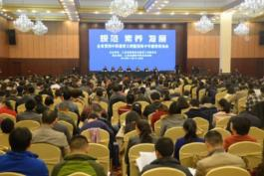
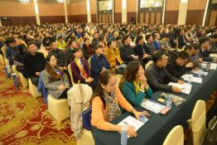
3.贯彻中职德育大纲，开展主题教育活动
《反映新形势新要求，探索新思路新途径——新大纲指导下镇江高职校的德育实践》、
《执一式，处无为，行不言——无锡机电高职贯彻落实〈中职德育大纲〉工作汇报》、
《深入贯彻德育大纲，积极打造“乐行”德育品牌》、
《贯彻大纲铸品牌，特色德育续辉煌——江苏省淮阴商校贯彻德育大纲纪实》

Slide 37
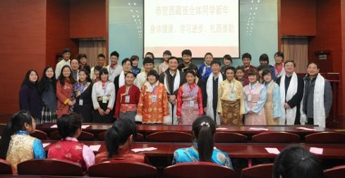
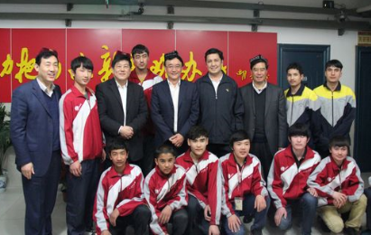
4.聚焦精准扶贫使命，开展主题教育活动
弘扬了一种大爱，
一种民族大团结的精神。

Slide 38
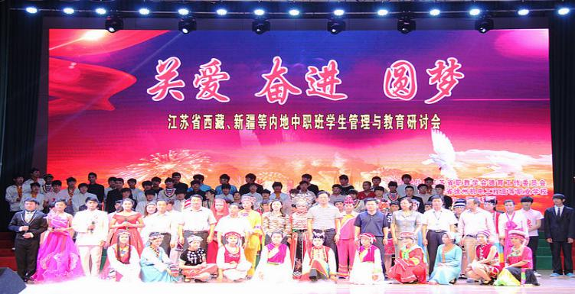
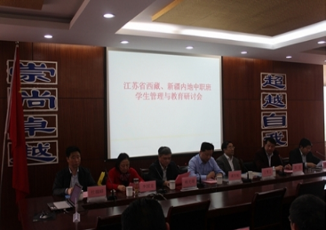
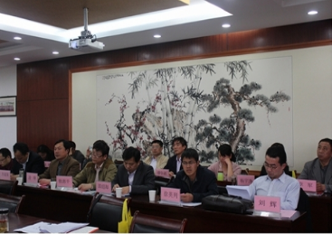
4.聚焦精准扶贫使命，开展主题教育活动
江苏省西藏、新疆内地中职班学生管理与教育研讨会

Slide 39
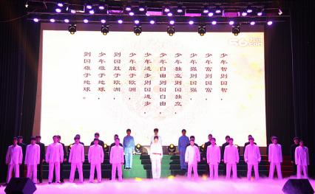
4.聚焦精准扶贫使命，开展主题教育活动

Slide 40
(二）加强学生社团建设，
促进学生全面而有个性地成长

Slide 41
79个：优秀社团
8个：精品活动展演
2016
2013
95个：优秀社团
10个：精品活动展演
一个文件：《关于在全省职业学校评选优秀学生社团的通知》

Slide 42
1.以学习研究为抓手，增强社团建设能力
01 专家引领，提升理论
03 示范交流，共赢共长
02 成果凝练，物化推介
04 课题探究，理实一体

Slide 43
1.以学习研究为抓手，增强社团建设能力
（1）专家引领，提升理论
专家讲座
名师引领

Slide 44
1.以学习研究为抓手，增强社团建设能力
（2）成果凝练，物化推介。

Slide 45
1.以学习研究为抓手，增强社团建设能力
03示范交流共赢共长。

Slide 46
1.以学习研究为抓手，增强社团建设能力
04 课题探究，理实一体。
南通：
《抓推介，创品牌，强特色，扎实推进我市职业学校学生社团建设》
南京：
《让生活和实践成为学生的教科书——南京市中职校学生社团建设的思考与实践》
苏州：
《抓评比，树标竿，促建设》

Slide 47
2.以评先推优为抓手，展示社团建设成果
（1）融入德育工作评价，丰富社团建设成果

Slide 48
2.以评先推优为抓手，展示社团建设成果
（1）融入德育工作评价，丰富社团建设成果
满覆盖，广参与
多元化，社会化
树品牌，创课程

Slide 49
2.以评先推优为抓手，展示社团建设成果
（2）推进精品社团评选，展示育人芳华魅力
174个
优秀社团

Slide 50
2.以评先推优为抓手，展示社团建设成果
（2）推进精品社团评选，展示育人芳华魅力

Slide 51
3.以丰富内涵为抓手，优化社团建设成效
（1）紧扣时代发展脉搏，丰富社团建设内涵

Slide 52
3.以丰富内涵为抓手，优化社团建设成效
（1）紧扣时代发展脉搏，丰富社团建设内涵

Slide 53
3.以丰富内涵为抓手，优化社团建设成效
（2）提炼社团建设规范，增强社团建设成效
一团一室： 固定的活动室，提供阵地设施保障。
一团一师： 配备一个专业指导老师，纳入教师绩效考核。
一团一特：
社团建构六个一
一团一室
一团一师
一团一特
星级社团评选制度，凸显特色。
一团一徽
社团标志。
一团一微
每个社团建立了微信公众号。
每个学生一本《学生社团活动手册》。
一团一册

Slide 54
3.以丰富内涵为抓手，优化社团建设成效
（2）提炼社团建设规范，增强社团建设成效
引领
保障
平台
实践
专家讲座引领
示范交流引路
评优选特引导
激励制度
导师制度
课程制度
走进社区
走进中小学
走进企业
社团文化影响传播平台
社团文化环境培育平台
社团文化载体拓展平台

Slide 55
3.以丰富内涵为抓手，优化社团建设成效
（2）提炼社团建设规范，增强社团建设成效

Slide 56
社团中成长

Slide 57
03
沙龙研修
从经验型到专家型

Slide 58
（一）立足德育初心，沙龙风生水起
第一届2012-2013
第二届
2014-2018
第三届
2018-2020
我们走过的路

Slide 59
（一）立足德育初心，沙龙风生水起
内在引擎
行政化
体力劳动化
非学术化
专
业
化
主动发展
目标聚焦：服务一线需求，培养专家型班主任队伍

Slide 60
组织架构

Slide 61
（二）创新沙龙形式，网络远程互动
小组值班
同伴互助
经验梳理
形成案例
线上
研学
理论共学
学以致用
问题求助团队援手

Slide 62
班主任沙龙在线研讨学生问题

Slide 63
理论共学，学以致用

Slide 64
经验梳理，形成案例

Slide 65
经验梳理，形成案例

Slide 66
（三）定期集中研训，聚焦核心问题
发布
案例
集中
研训
撰写
案例

Slide 67
（三）定期集中研训，聚焦核心问题
督导过的案例

Slide 68
分组研讨
道德维度
观点争锋
现场观摩
法律维度
心理维度

Slide 69
现场案例督导
讲座引领
分组研讨
观点争锋

Slide 70
（三）定期集中研训，聚焦核心问题
2.主题探究式现场实训
发布任务

Slide 71
（三）定期集中研训，聚焦核心问题
榜样
示范

Slide 72
（三）定期集中研训，聚焦核心问题
分组实训

Slide 73
2.主题探究式现场实训
大会交流

Slide 74
（三）定期集中研训，聚焦核心问题
现场观摩

Slide 75
（四）回顾实践成效，成果可圈可点
名师的孵化器

Slide 76
（四）回顾实践成效，成果可圈可点
冠军班主任的摇篮

Slide 77
（四）回顾实践成效，成果可圈可点
案例督导——形成实践策略
开辟班主任专栏——形成辐射影响力

Slide 78
（四）回顾实践成效，成果可圈可点
沙龙研训形式在省内推广
扬州班主任沙龙
苏州班主任沙龙

Slide 79
（四）回顾实践成效，成果可圈可点
4．制定了《江苏省职业学校班主任沙龙章程（讨论稿）》，使得活动有章可循。

Slide 80
在新的时代、新的征程上我们将继续高唱时代主旋律，坚持职教德育从自觉走向自信，不断开创德育工作新的局面，为学生的人生出彩奠定坚实的精神底色！

Slide 81
谢谢聆听
THANK YOU

